Slide 1
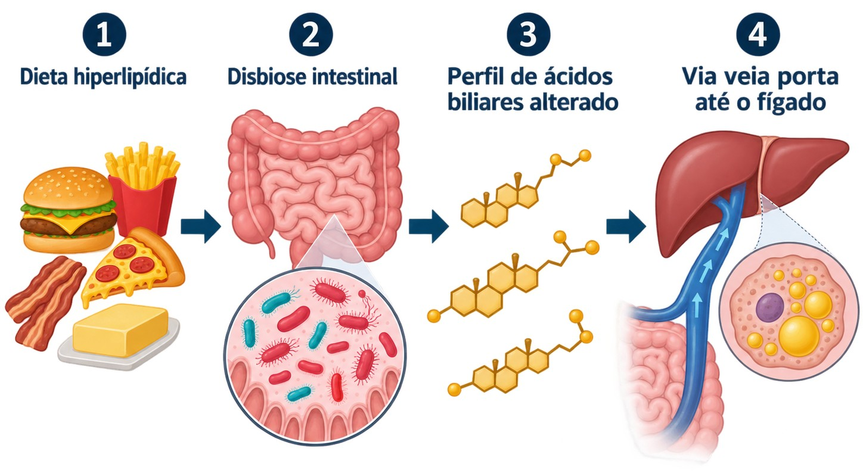
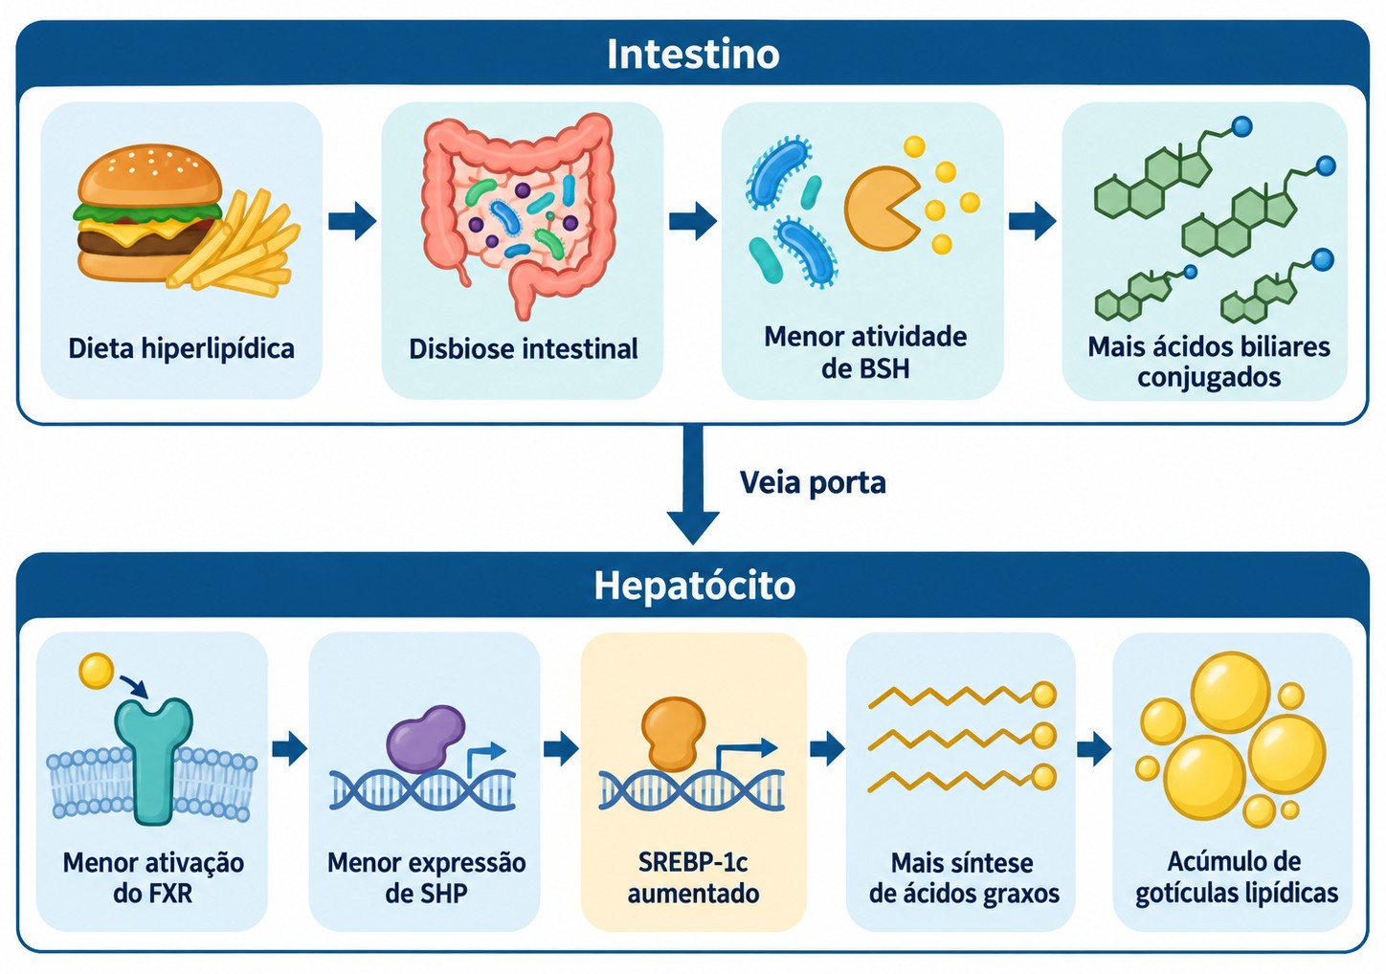
Disbiose induzida por dieta hiperlipídica promove esteatose pelo eixo ácidos biliares–FXR
Logo
Logo
Fulana de Tal¹, Ciclano Lima¹, Beltrana Souza²*
¹ Faculdade de Saúde Pública, Universidade XX ² Hospital Universitário XX * nome@universidade.br
Introdução
Delineamento
Resultado 3: ácidos biliares
Discussão
Inserir o fluxograma do experimento (Inserir → Imagens)
O transplante fecal reproduziu a esteatose: a microbiota vem antes.
A reversão parcial sugere outras vias (ex.: TGR5).
Figura 1 – Hipótese do eixo intestino–fígado (esquema)
A DHGNA está ligada à dieta hiperlipídica. A microbiota altera os ácidos biliares que chegam ao fígado, mas a cadeia causal é incerta.
Figura 2 – Delineamento experimental
Conclusões
Figura 5 – Conjugados no soro (fictícios; média ± DP)
Resultado 1: TG hepático em alta
Conjugados: de 21% para 38%.
1. HFD induz disbiose e altera os ácidos biliares.
2. Conjugados reduzem o sinal do FXR.
3. Restaurar o FXR reduz a esteatose.
Síntese dos resultados
Objetivo
A disbiose causa a esteatose via ácidos biliares–FXR?
Variável | Contr. | HFD | HFD + ag.
TG hepático | 18,2 | 33,1 | 22,5
Conjugados | 21% | 38% | 35%
FXR | 1,00 | 0,46 | 0,88
SREBP-1c | 1,00 | 2,10 | 1,24
Figura 3 – TG hepático (fictícios; média ± DP; n = 10)
Referências
Semana 12: 1,8 vez o controle (p < 0,001).
Tabela 1 – Semana 12 (dados fictícios; médias; n = 10). TG em mg/g; FXR e SREBP-1c: mRNA relativo; contr. = controle; ag. = agonista de FXR.
1. SOBRENOME, A. et al. Título. Periódico, v. X, p. X–X, ano.
2. SOBRENOME, A. et al. Título. Periódico, v. X, p. X–X, ano.
3. SOBRENOME, A. et al. Título. Periódico, v. X, p. X–X, ano.
Métodos
Resultado 2: microbiota alterada
Modelo C57BL/6J: controle, HFD e HFD + agonista de FXR; n = 10; 12 semanas.
Análises 16S rRNA, ácidos biliares (LC-MS/MS), TG hepático, via FXR.
Validação agonista de FXR e transplante fecal.
Resultado 4: mecanismo
Agradecimentos e contato
Inserir QR code: artigo / página do grupo
Figura 4 – Composição por filo (dados fictícios)
Figura 6 – Modelo proposto (esquema)
Apoio: CAPES (Código 001) e FAPESP (nº XXXX/XXXXX-X). Contato: nome@universidade.br
Firmicutes aumentam e Bacteroidetes diminuem.
O agonista de FXR reduz ~32% o TG hepático.
Modelo de pôster científico SciDraw AI · sci-draw.com | Versão exemplo: pesquisa e dados são fictícios e servem só para mostrar o layout
Notes:
Modelo de pôster científico SciDraw AI · layout quatro colunas · A0 vertical (84,1 × 118,9 cm) · paleta azul-marinho
Versão exemplo: pesquisa e dados são fictícios. O slide 2 traz as instruções; imprima só o slide 1.

Slide 2
Instruções (não imprimir este slide)
Tamanho
A0 vertical (84,1 × 118,9 cm). Confira no edital do evento as dimensões exigidas (muitos pedem 90 × 120 cm, que tem arquivo próprio). Para outro tamanho, baixe o arquivo correspondente; não redimensione o slide, ou as proporções do texto se perdem.
Fontes
Título ~88 pt, títulos dos blocos ~40 pt, texto ~32 pt, legendas ~24 pt: o texto se lê a 1–2 metros.
Cores
Todas as cores seguem o tema: Design → Variantes → Cores troca tudo de uma vez. Também há arquivos com as outras paletas prontas.
Conteúdo
Pesquisa e dados são fictícios. Gráficos e tabelas são nativos do PowerPoint: botão direito → “Editar dados”.
Imagens
Botão direito na figura → “Alterar imagem”. Nas molduras tracejadas, apague a moldura e insira o fluxograma ou o QR code.
Impressão
Arquivo → Exportar → PDF e imprima só a página 1; informe à gráfica o tamanho final.
Prompts das figuras de exemplo (o link abre o SciDraw AI com o prompt preenchido)
Esquema da introdução Abrir no SciDraw AI →
Desenhe um esquema do contexto de pesquisa sobre o "eixo intestino–fígado", em estilo vetorial plano, fundo branco, azul-escuro e verde-azulado como cores principais, com poucos destaques em âmbar. Quatro etapas da esquerda para a direita, ligadas por setas: ① "Dieta hiperlipídica"; ② "Disbiose intestinal" (menos bactérias benéficas, mais patobiontes); ③ "Perfil de ácidos biliares alterado"; ④ "Via veia porta até o fígado", com gotículas de lipídio acumuladas no hepatócito. À esquerda, desenhe o intestino com a microbiota; à direita, o fígado e um hepatócito ampliado. Não escreva título na figura; mantenha apenas estes rótulos, em português do Brasil, curtos e bem legíveis.
Modelo de mecanismo Abrir no SciDraw AI →
Desenhe um modelo de mecanismo, em estilo vetorial plano, fundo branco, em azul-escuro, verde-azulado e âmbar. A figura tem duas partes, uma em cima da outra. Parte superior, "Intestino": Dieta hiperlipídica → Disbiose intestinal → Menor atividade de BSH → Mais ácidos biliares conjugados. Parte inferior, "Hepatócito": Menor ativação do FXR → Menor expressão de SHP → SREBP-1c aumentado → Mais síntese de ácidos graxos → Acúmulo de gotículas lipídicas. Uma seta para baixo, rotulada "Veia porta", liga as duas partes. Todas as setas em azul-escuro, significando "promove/leva a"; não use símbolos de inibição nem legenda. Cada rótulo aparece uma única vez, em português do Brasil; não escreva título na figura.

